Slide 1
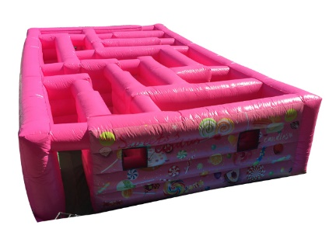
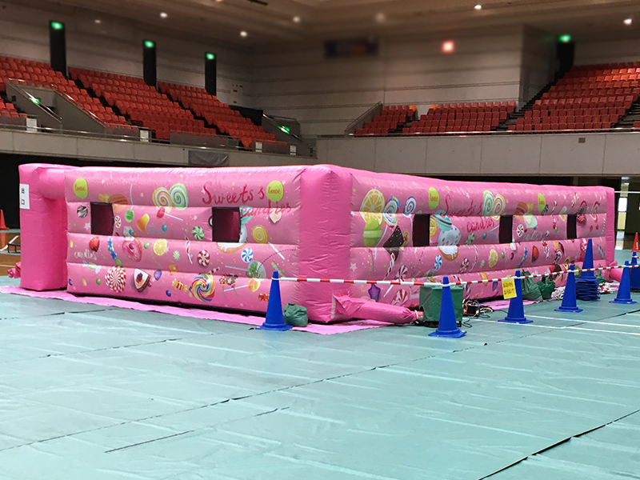
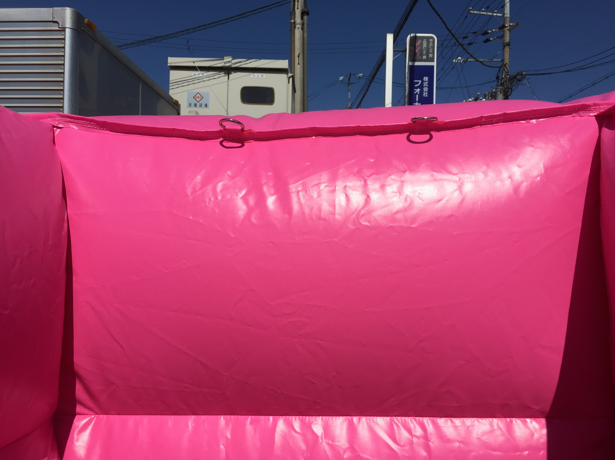
キャンディ迷路
お菓子の可愛い迷路！
屋内にも設置可能です。
内部に設置するクイズです。
※クイズはお客様でご手配ください。
サイズ：W6.0×D10.0×H1.9ｍ
電源：100V15A×1回路
送風機：400W×2台
対応人員：随意
運営要員：3名
備考：景品は別途料金が必要です。

